Slide 1

結合 合實境之 智 場
呂 王 謙
授 陳彥
112-CSIE S013-MID

Slide 2

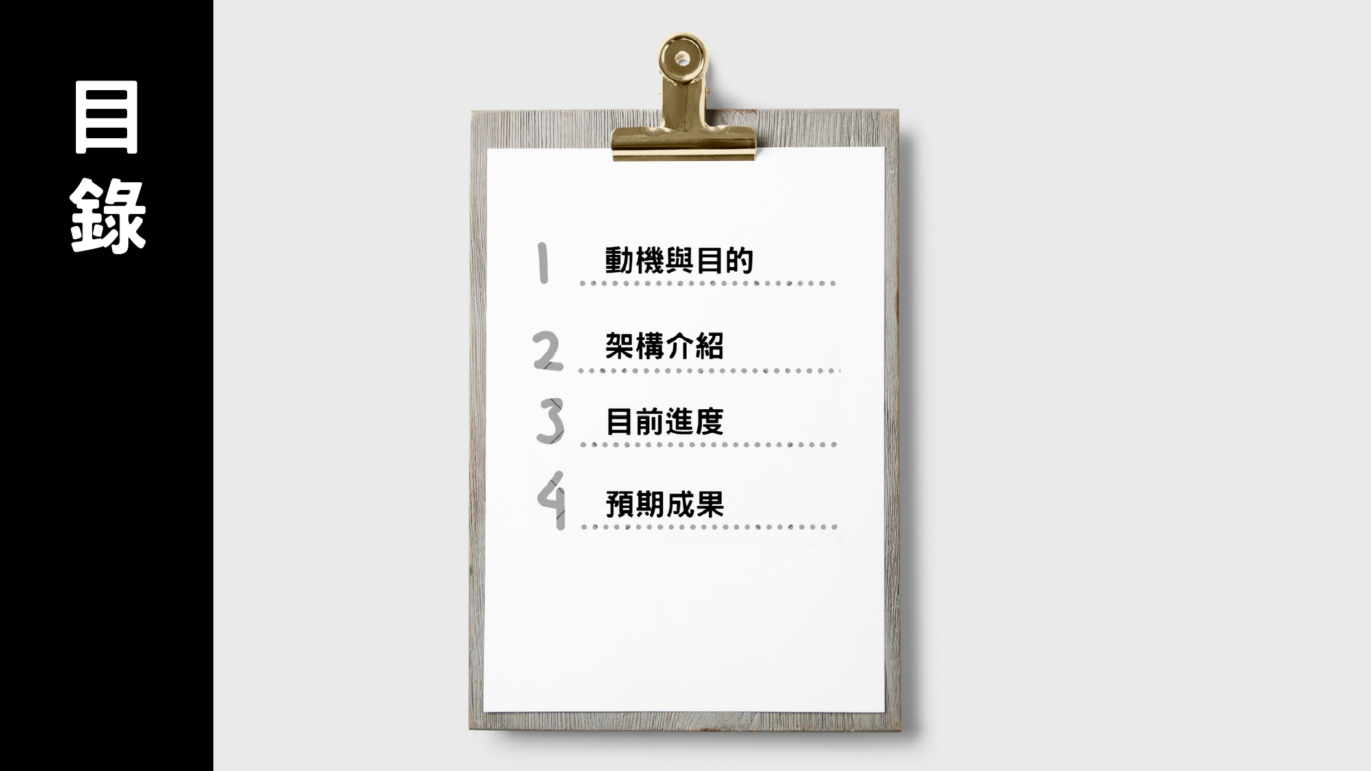
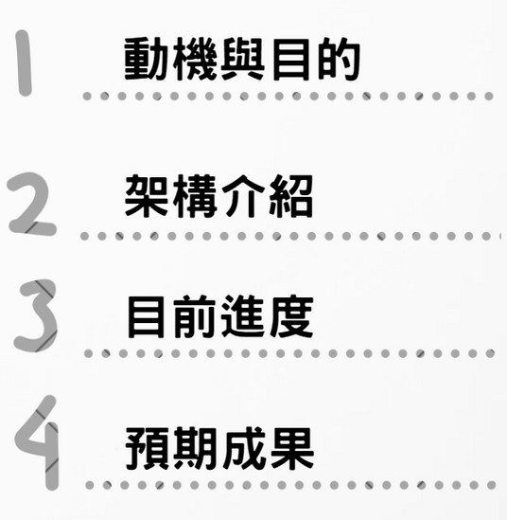
目 錄

Slide 3


動機與目的

Slide 4
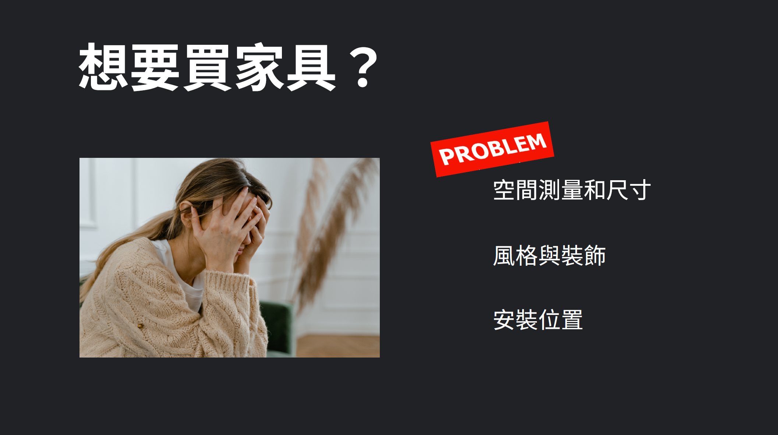


想要買家具？
間測量和尺⼨
⾵格與裝飾 安裝位置

Slide 5
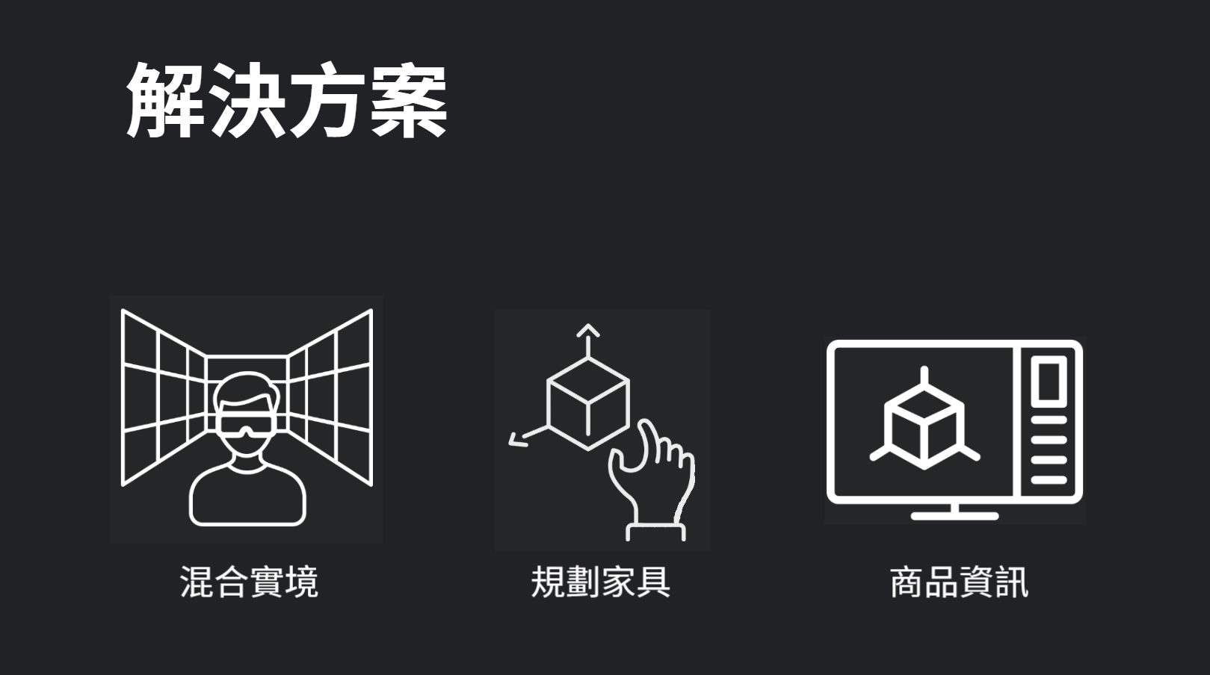
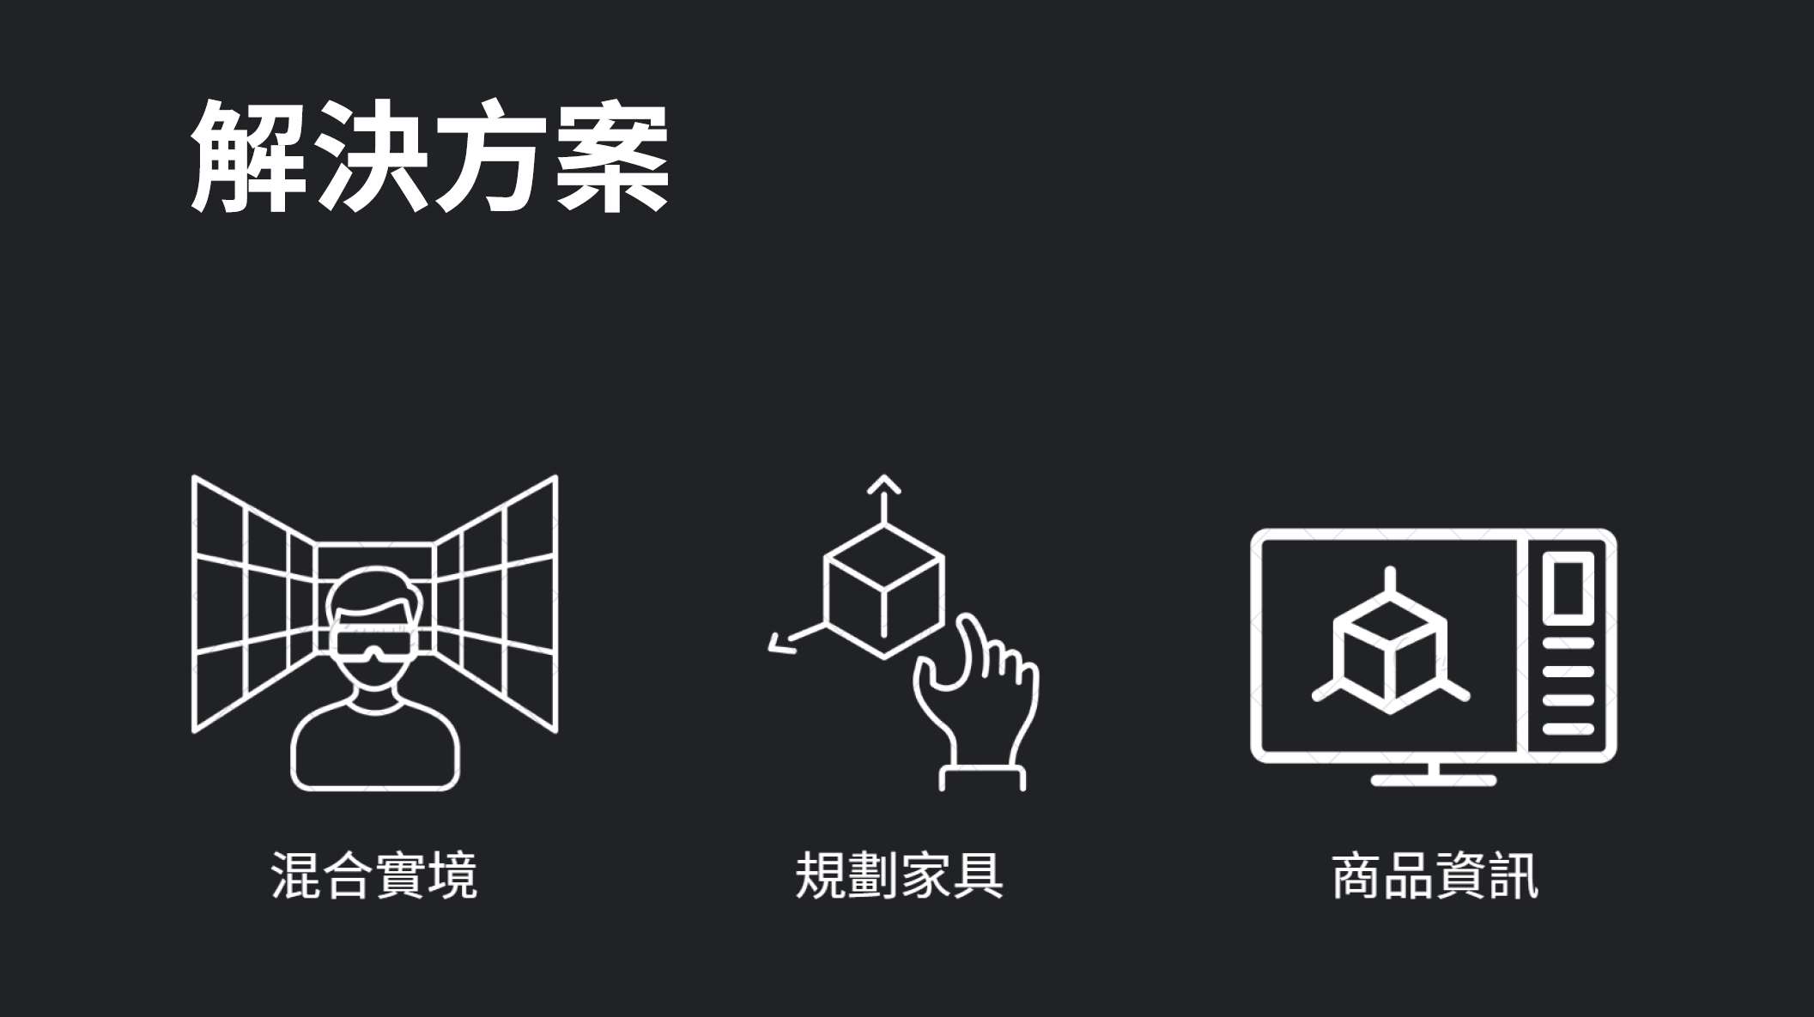

解決⽅案

Slide 6
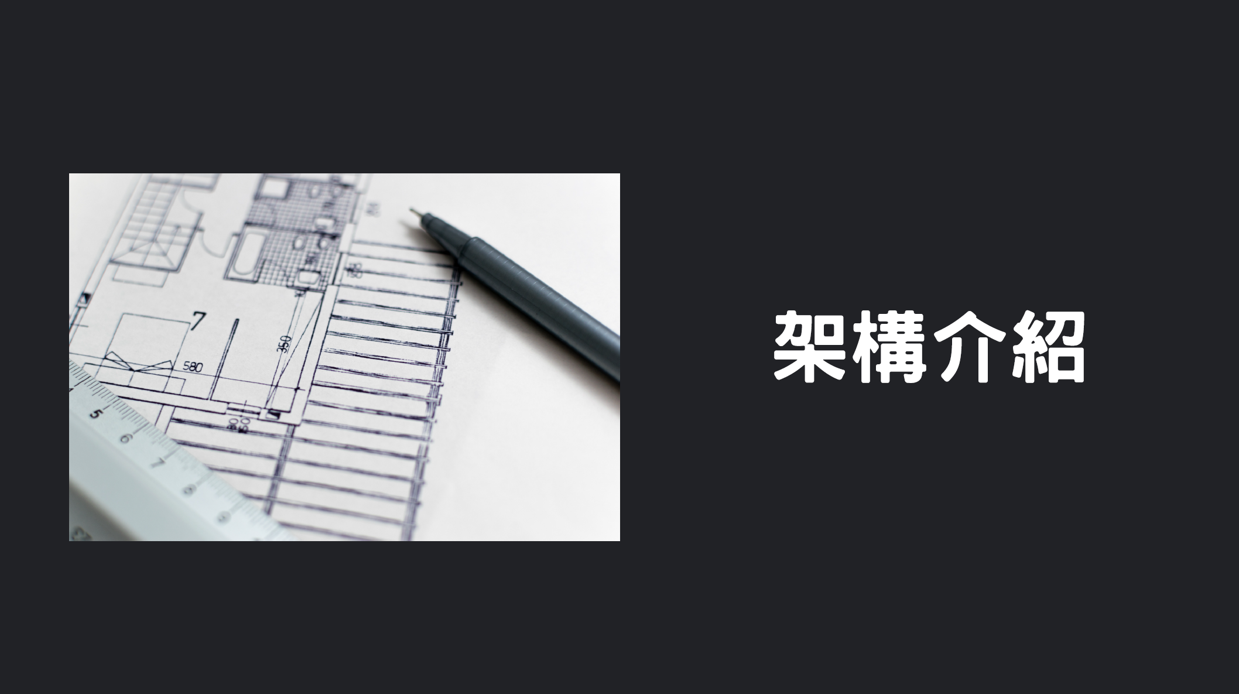
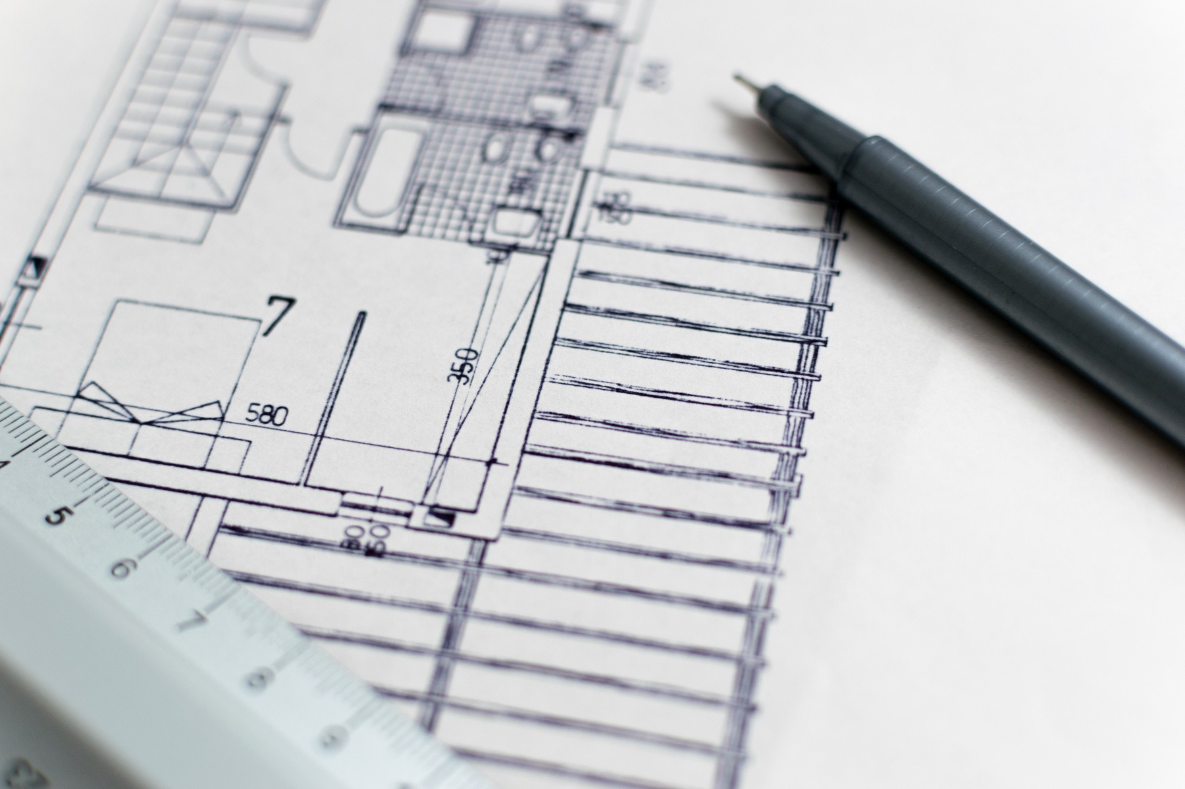
架構介紹

Slide 7
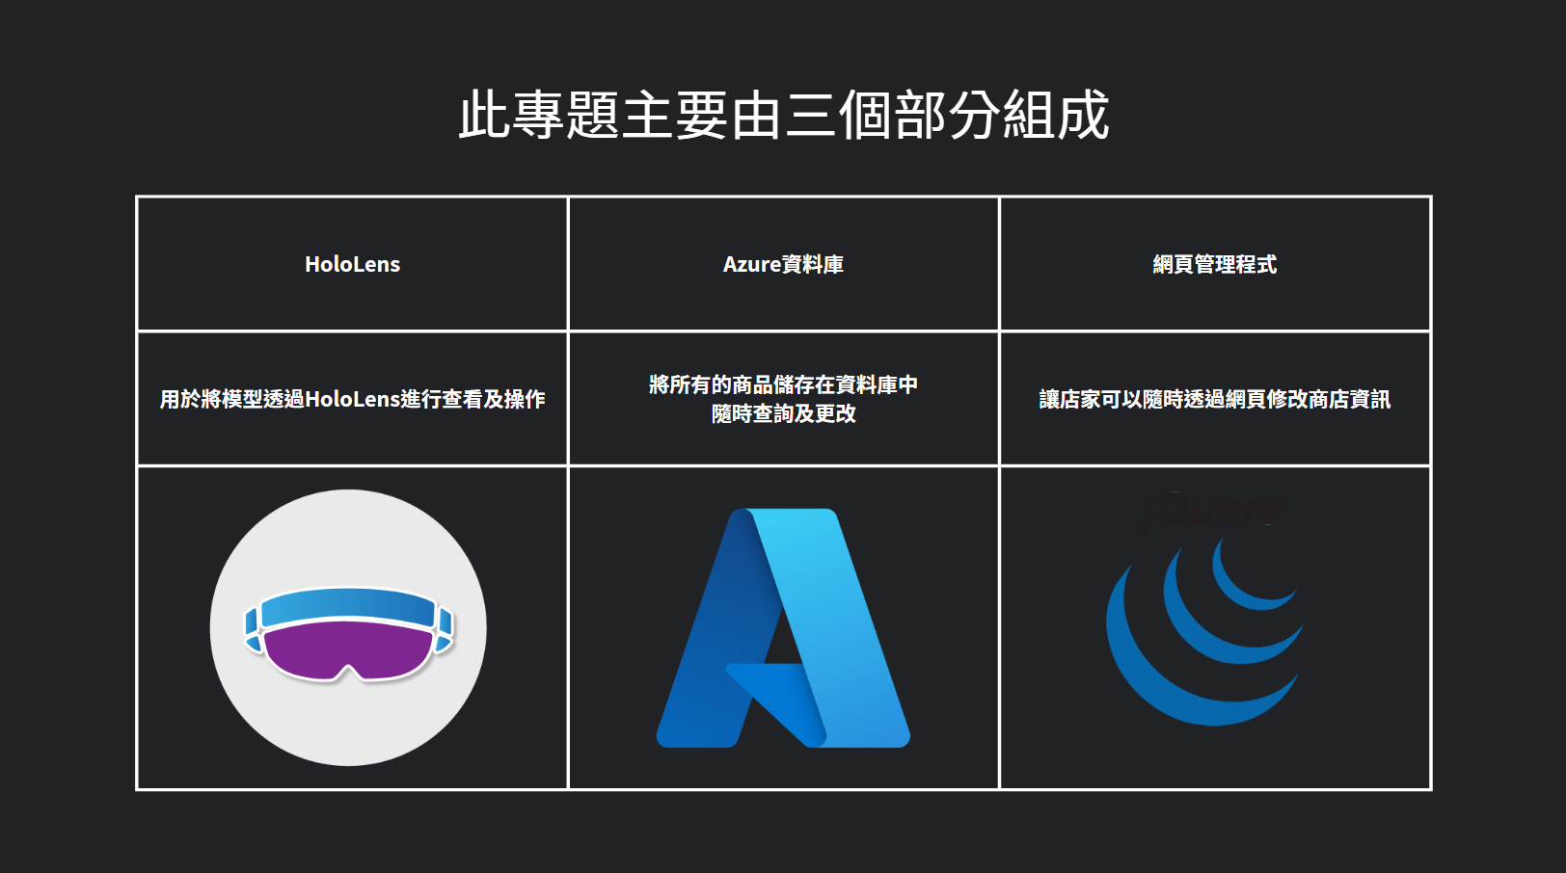




專題主 由三個部 組成
HoloLens
⽤於將模型透過HoloLens進⾏查看及操作
Azure資料庫
將所有的商品儲存在資料庫中隨時查詢及更 改
網⾴管理程式
讓店家可以隨時透過網⾴修改商店資訊

Slide 8
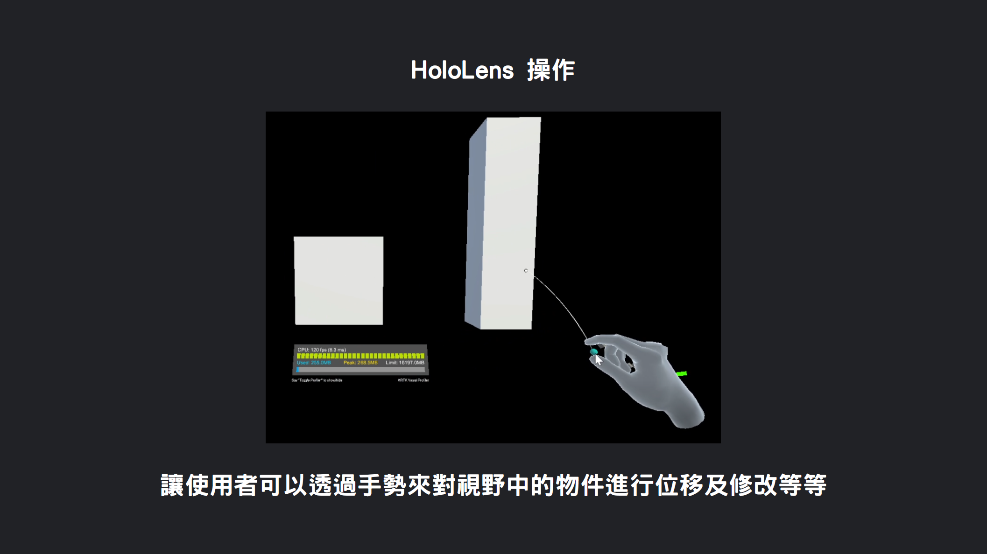
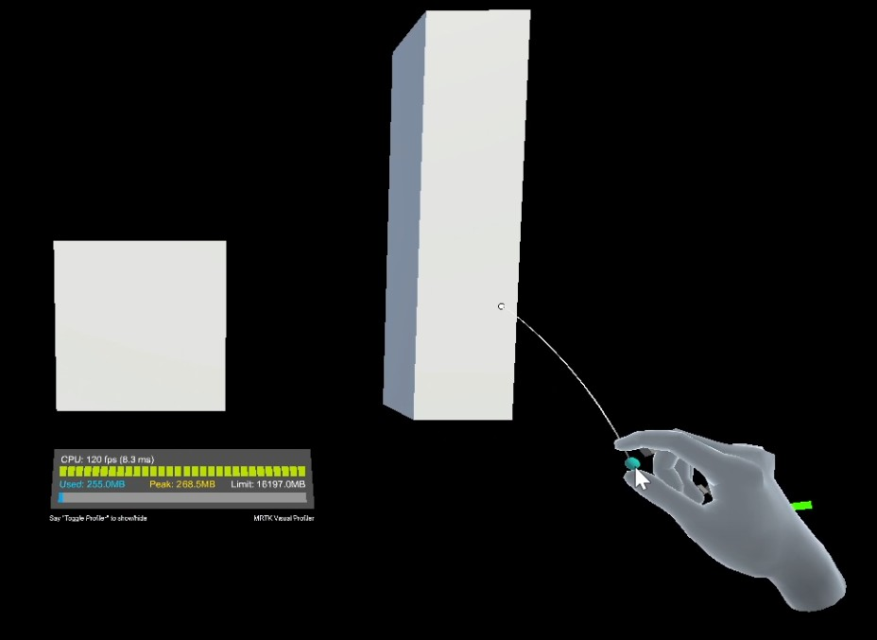
HoloLens 操作
讓使用者可以透過手勢來對視野中的物件進行位移及修改等等

Slide 9
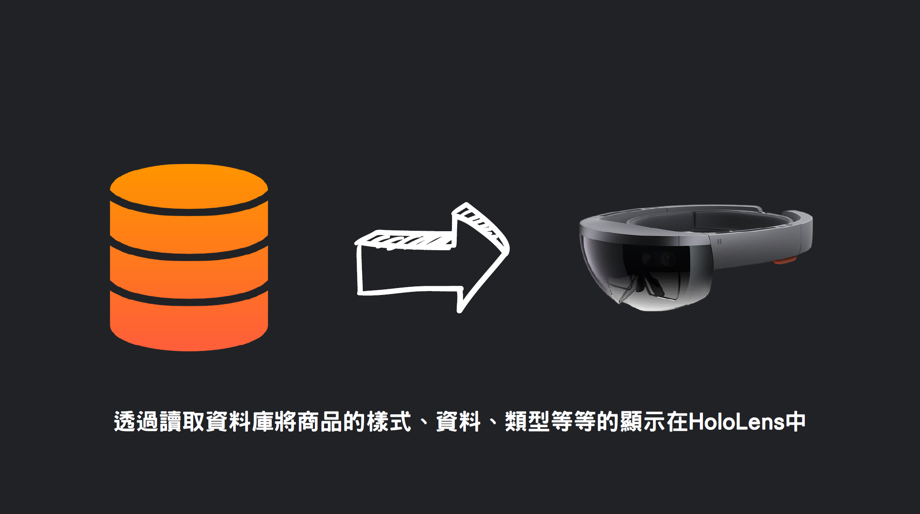

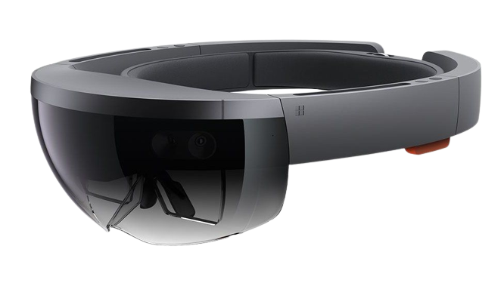
透過讀取資料庫將商品的樣式、資料、類型等等的顯示在HoloLens中

Slide 10
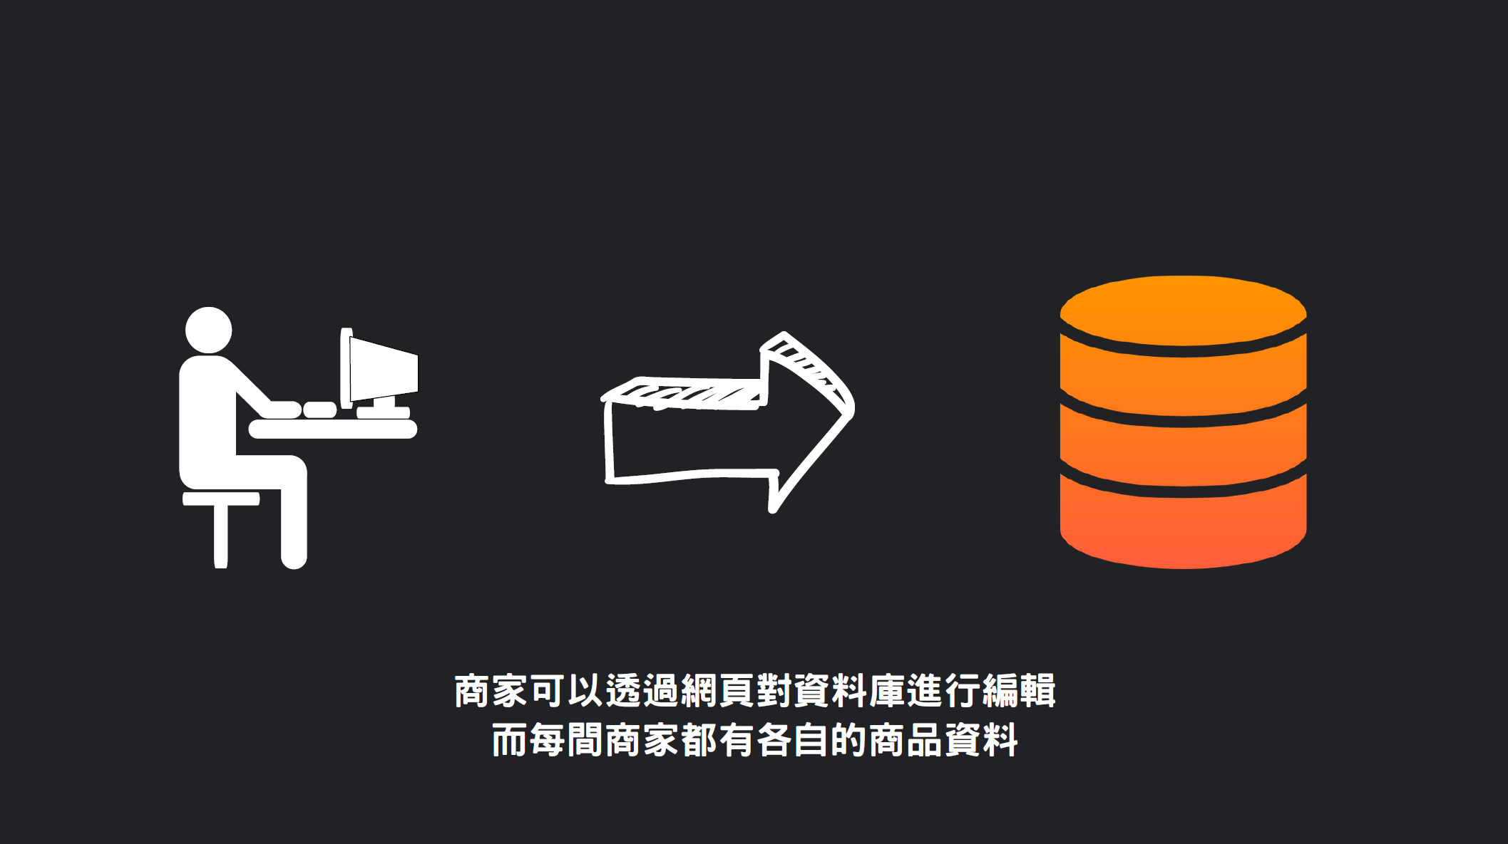
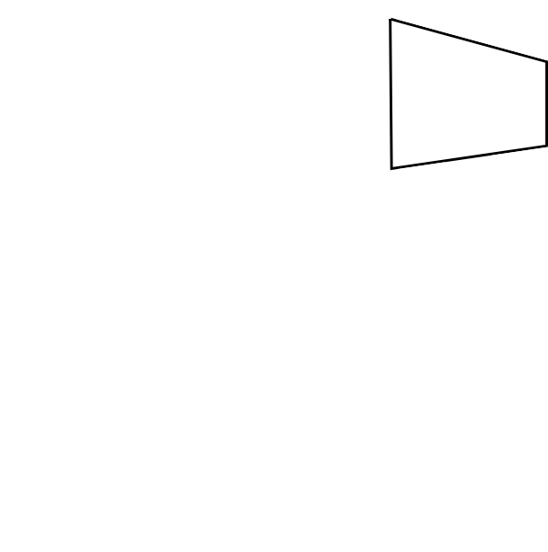
商家可以透過網頁對資料庫進行編輯 而每間商家都有各自的商品資料

Slide 11


目前進度

Slide 12
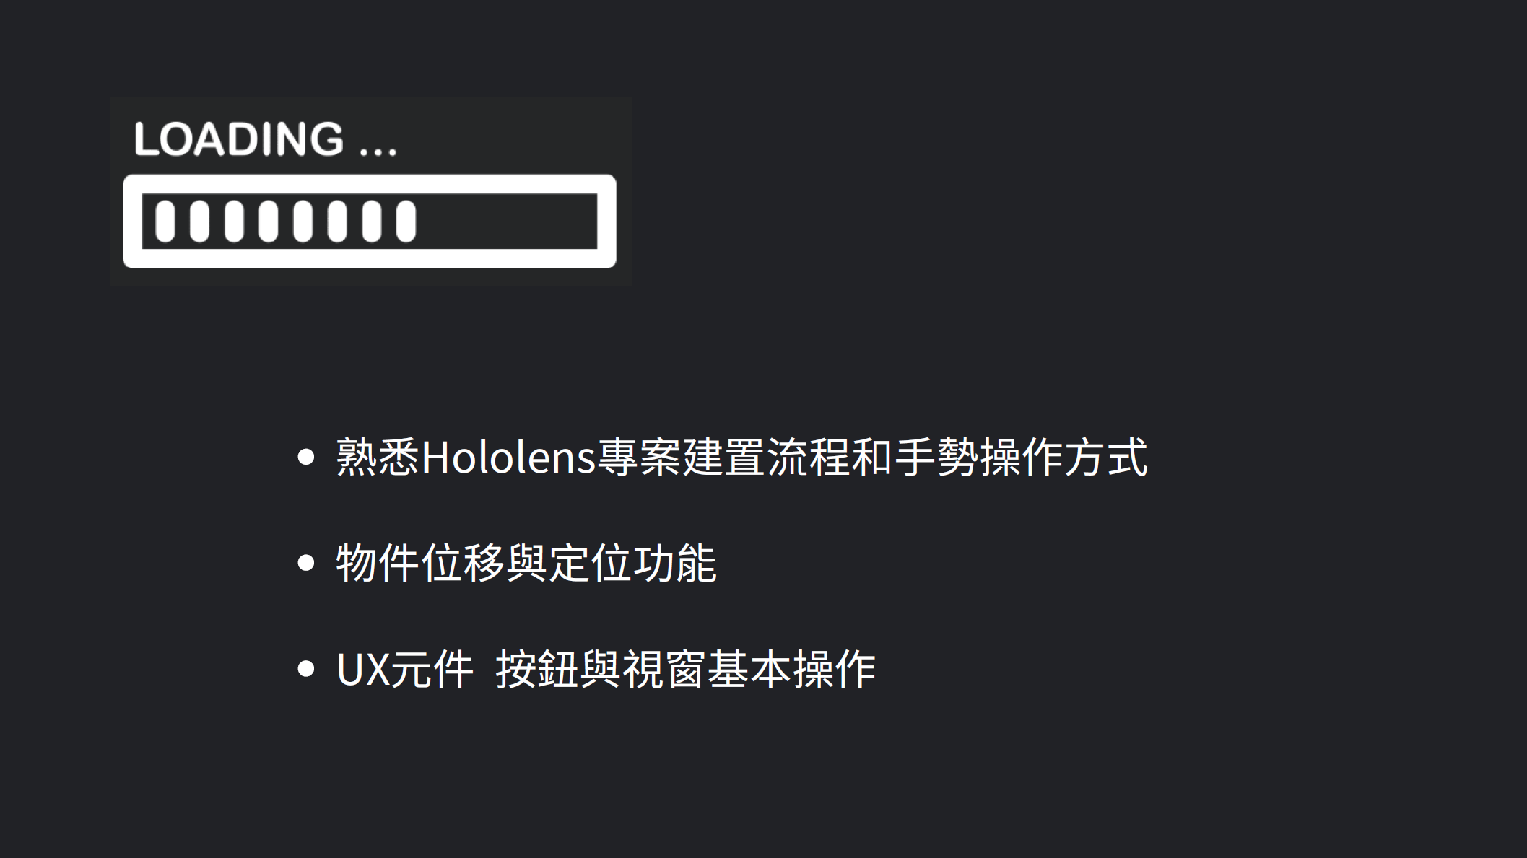


熟悉Hololens專案建置流程和⼿勢操作⽅式
物件位移與定位功能
UX元件 按鈕與視窗基本操作

Slide 13
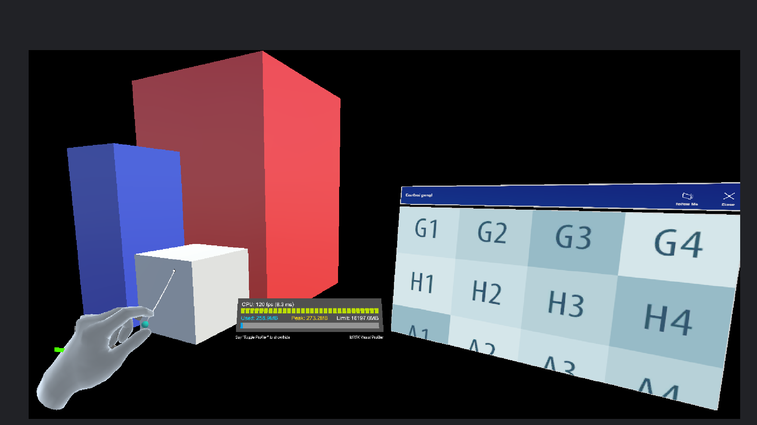
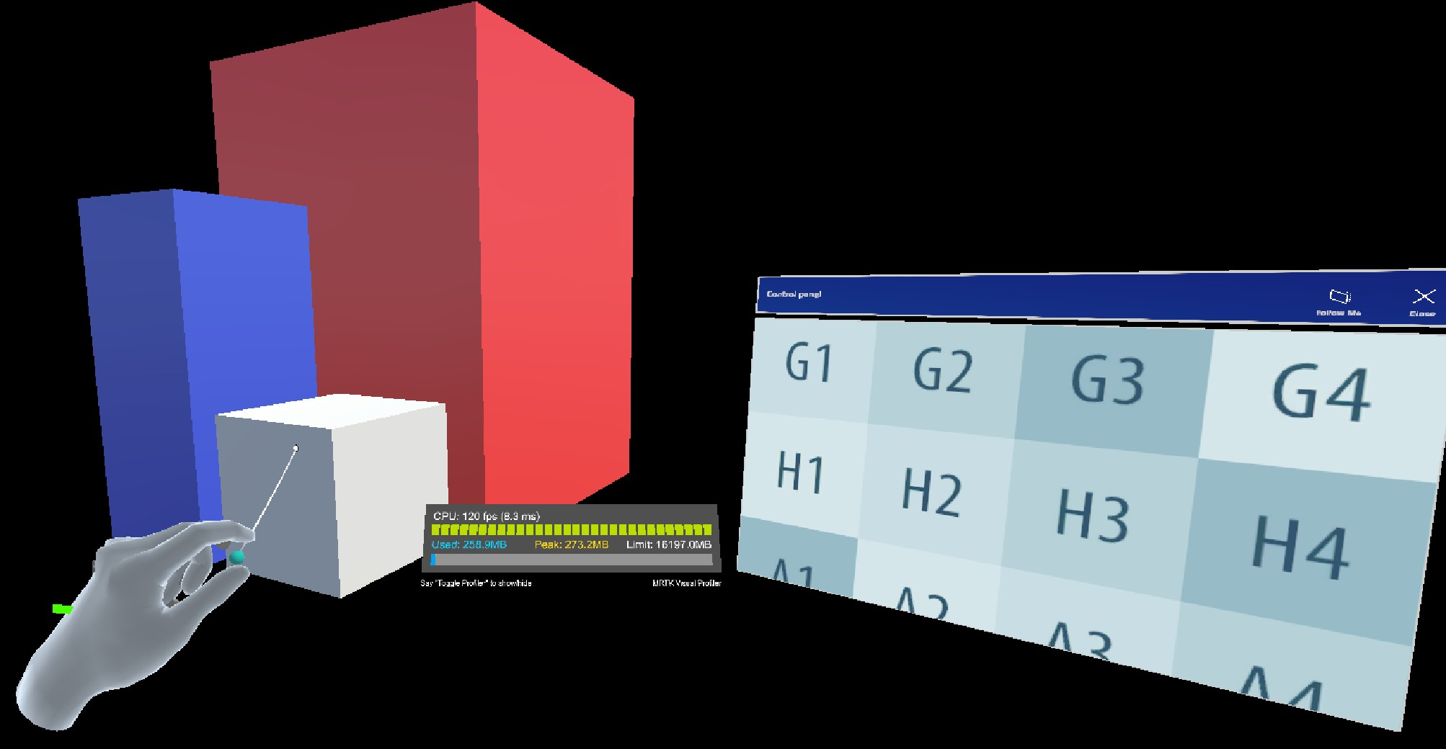

Slide 14

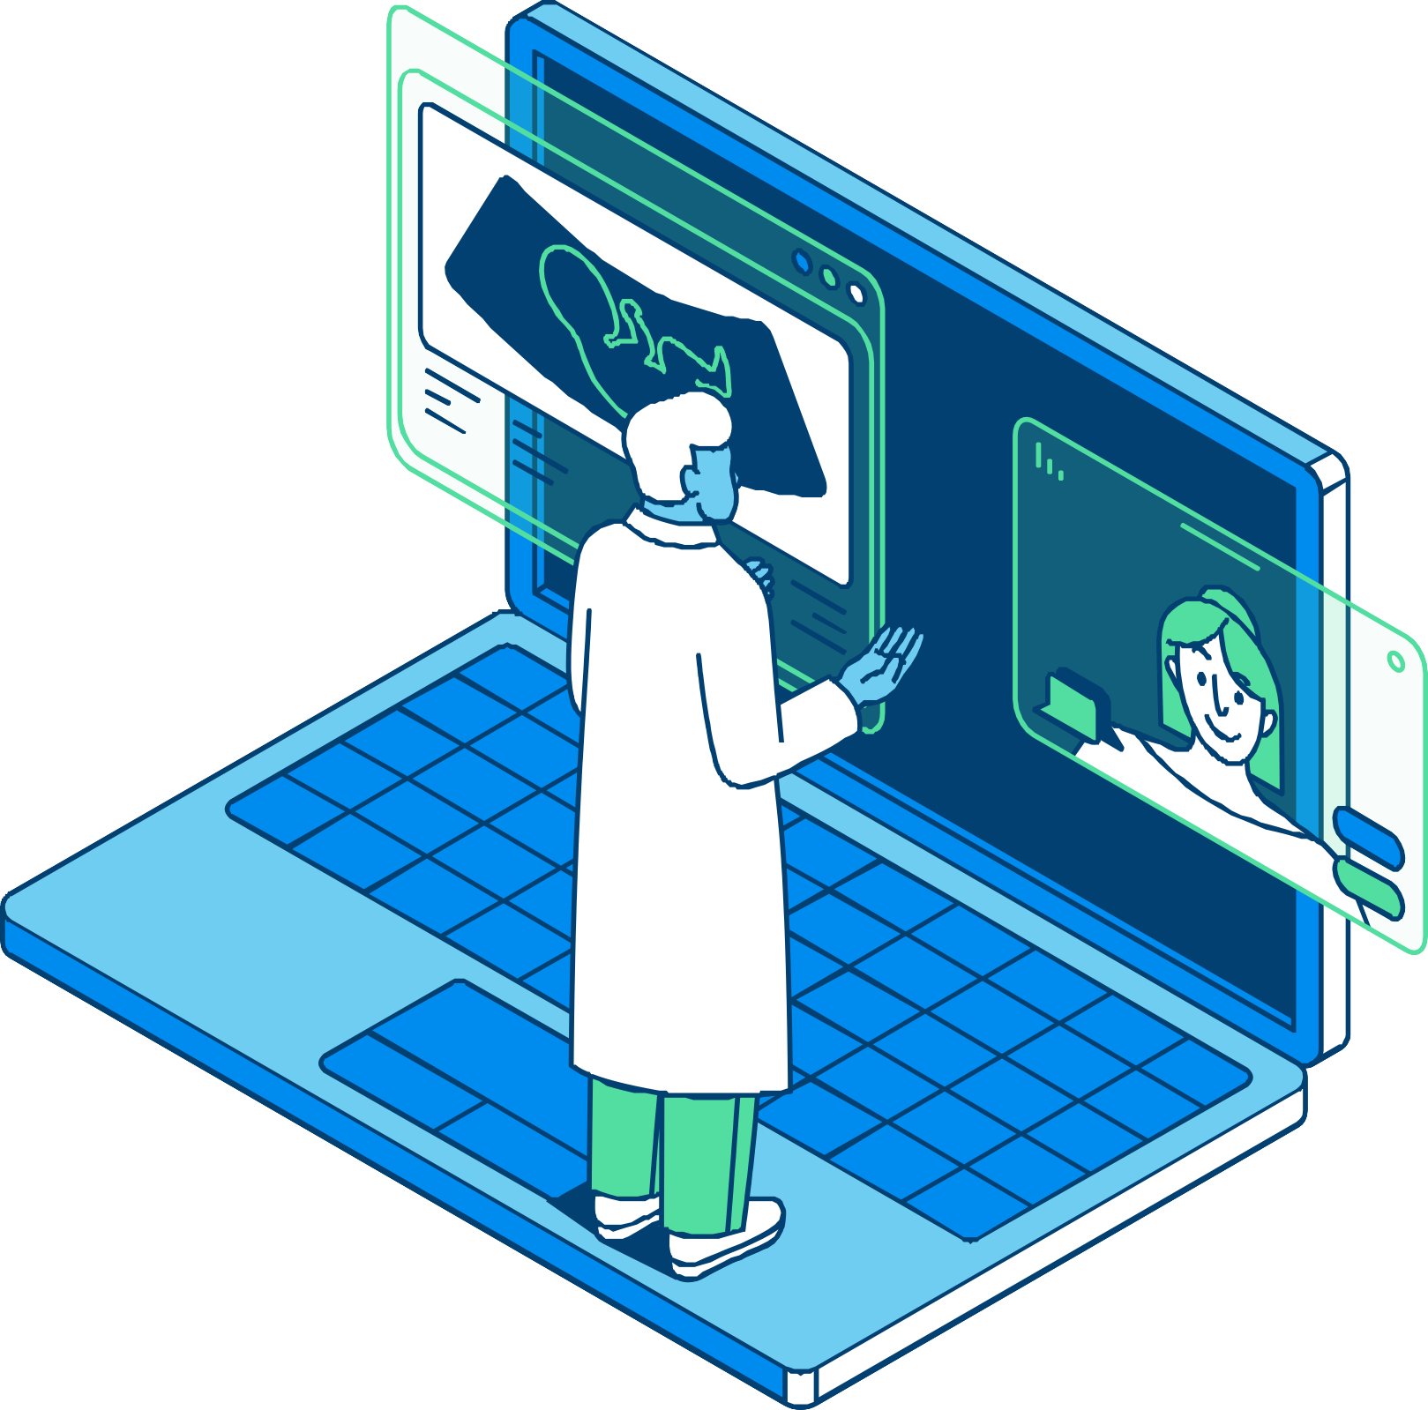
預期成果

Slide 15
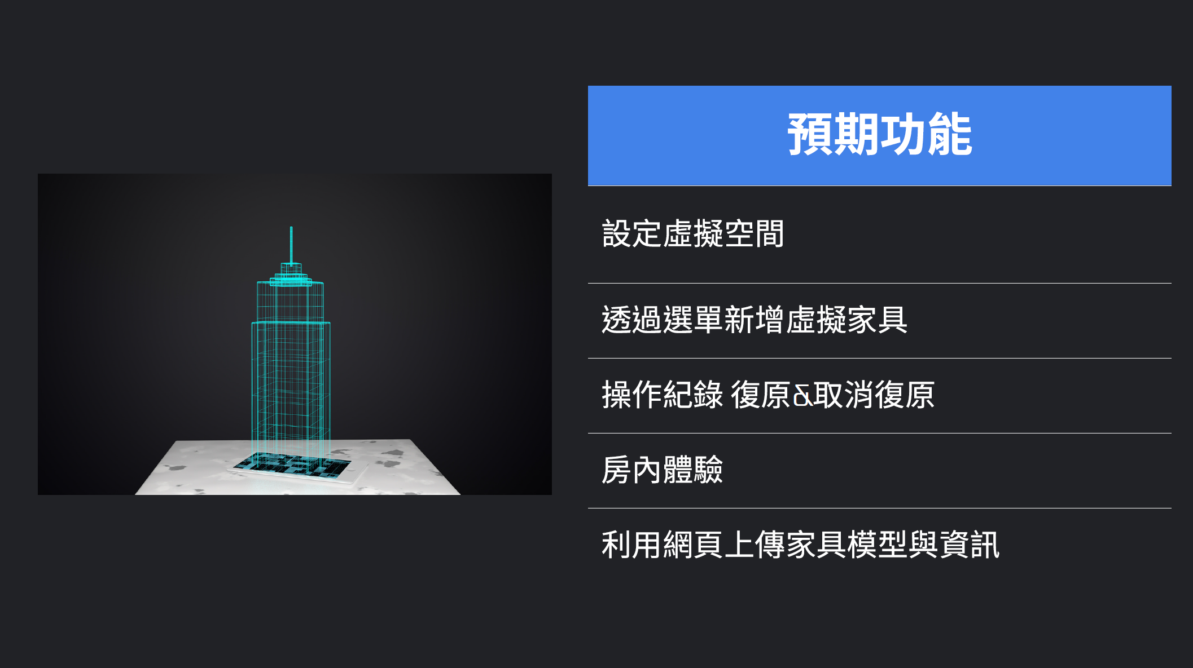
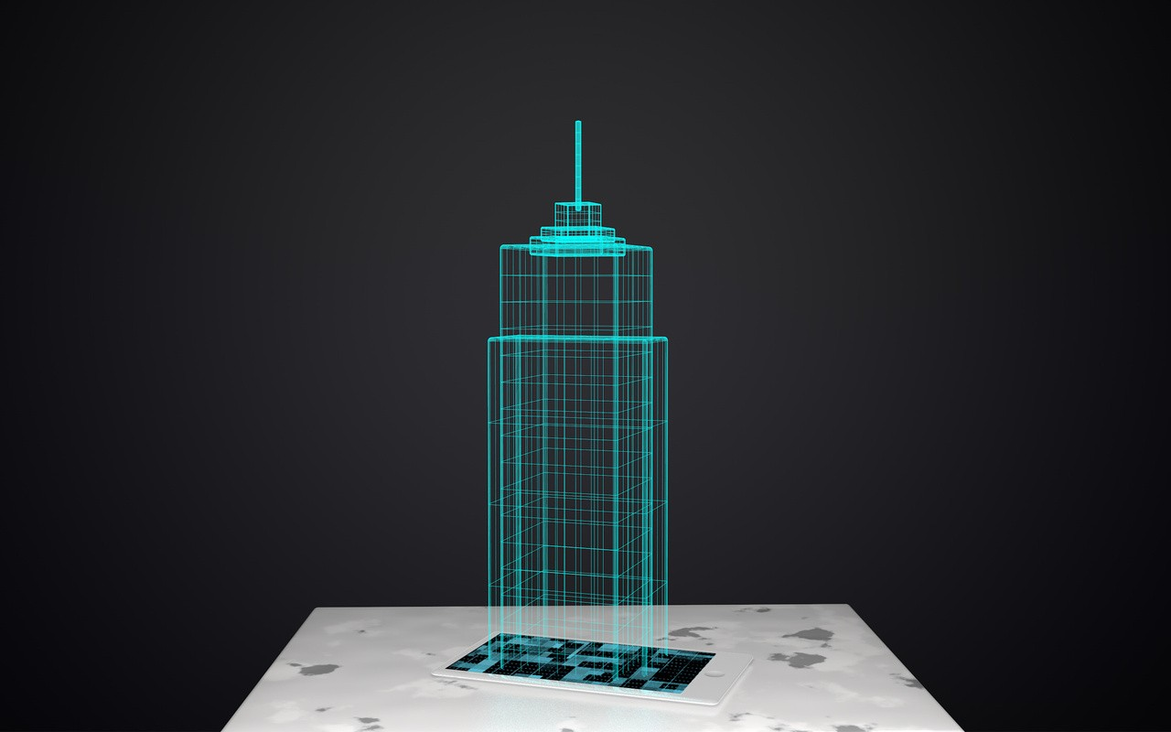
預期功
設定 間
單 增 家具
作紀 原& 原
驗
利⽤ ⾴上傳家具 型 訊

Slide 16
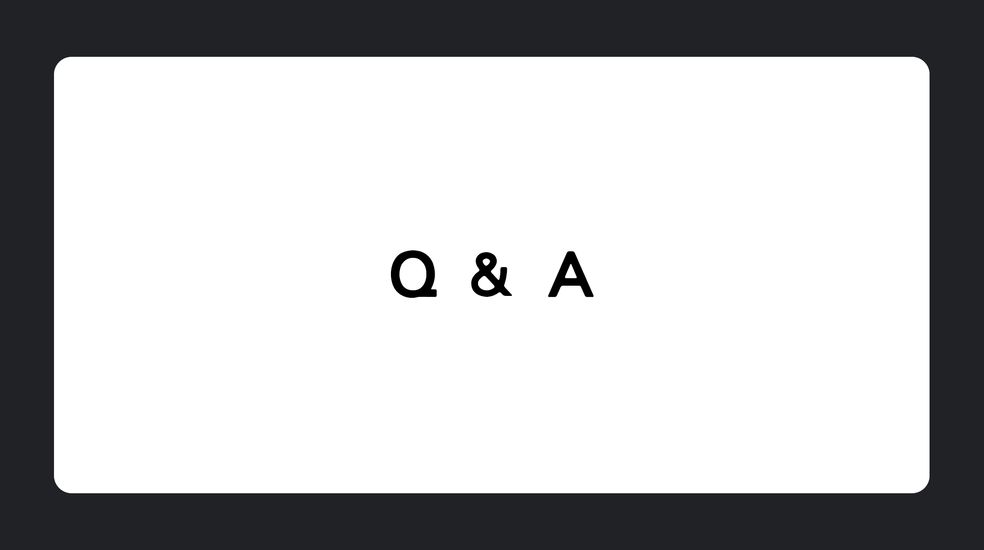
Q & A

